Slide 1

Faculdade de tecnologia e ciências da Bahia
Curso: Engenharia Civil
Disciplina: Hidráulica Aplicada
Orifícios, bocais e tubos curtos
Professora: Msc Juliane Souza

Slide 2
Contração incompleta da veia
Para posições particulares dos orifícios, a contração da veia pode ser afetada, modificada, ou mesmo suprimida, alterando-se a vazão. Nos casos de orifícios abertos junto ao fundo ou às paredes laterais, é indispensável uma correção. Nessas condições, aplica–se um coeficiente de descarga Cd ′ corrigido.

Slide 3


Contração incompleta da veia
Orifícios Retangulares – Posições Particulares
Onde:
Cd ′ é o coeficiente de descarga corrigido.
K é relação entre o perímetro da parte que há supressão e o perímetro total do orifício.

Slide 4
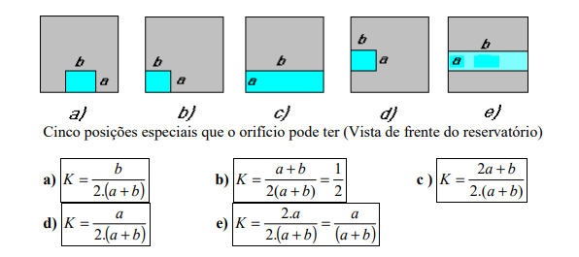
Contração incompleta da veia

Slide 5

Contração incompleta da veia
Para orifícios circulares
Onde:
K = 0,25 para orifício junto à parede lateral ou junto ao fundo;
K = 0,50 para orifício junto ao fundo e uma parede lateral;
K = 0,75 para orifício junto ao fundo e as duas paredes laterais.

Slide 6
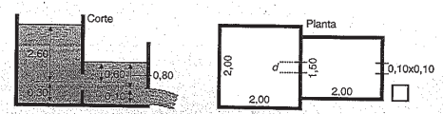
Exemplo
Calcular o c’d para o exemplo abaixo:

Slide 7
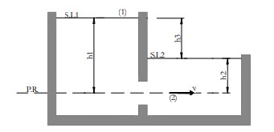
Orifícios afogados em paredes verticais
Diz-se que o orifício está afogado quando a veia escoa em massa líquida. Nesse caso ainda ocorre o fenômeno de contração da veia.
A expressão de Torricelli ainda é válida, mas a carga h deve ser considerada como a diferença entre as cargas de montante e jusante (h1-h2)
PR = Plano de Referência no centro do orifício

Slide 8
Exemplo
Em uma fábrica encontra-se a instalação indicada no esquema abaixo, compreendendo dois tanques de chapas metálicas, em comunicação por um orifício circular de diâmetro d. Determinar o valor de d, para que não haja transbordamento do segundo tranque.

